Slide 1
TREINAMENTO
INTRODUTÓRIO GERENCIAL

Slide 2
OBJETIVO
Instruir os Trabalhadores Sobre:
  O que é o Projeto MINA USINA;
  Processo de Liberação de Atividades;
  Responsabilidade Legal dos Superiores;
  Ordem, Arrumação e Limpeza;
  Fluxos de Acesso de Equipamentos e Pessoas, fluxo de comunicação de Acidentes e de Liberação da CDT;
  A atuação da COORDENAÇÃO DE S&S;
  Premiações e Punições;
  Serviços Médicos;
  Auditorias de S&S;
  Indicadores de Avaliação de Desempenho;
  A Gestão de Meio Ambiente da VALE;

Slide 3
INTRODUTÓRIO GERENCIAL
Parte I
Tópico 1 de 12
INFORMAÇÕES SOBRE SEGURANÇA
Apresentação do Projeto

Slide 4
INTRODUTÓRIO GERENCIAL
Parte I
Tópico 2 de 12
INFORMAÇÕES SOBRE SEGURANÇA
Política de Gestão de S&S VALE

Slide 5
POLÍTICA DE GESTÃO DE S&S
Política de Gestão de S&S da VALE:
A Companhia Vale do Rio Doce, empresa de mineração diversificada, tem como missão transformar recursos naturais em riqueza e desenvolvimento sustentável.
Nesse contexto, coloca o respeito à vida através dos cuidados com a Saúde e Segurança das pessoas e das instalações como um dos seus valores e se compromete a:
Controlar todos os riscos associados a suas atividades, processos, instalações, produtos ou serviços;
Atuar preventivamente no gerenciamento dos riscos à Saúde e à Segurança das pessoas e das instalações;

Slide 6
POLÍTICA DE GESTÃO DE S&S
Política de Gestão de S&S da VALE:
Atender aos requisitos legais de Saúde e Segurança estabelecidos e os assumidos voluntariamente;
Melhorar continuamente seu desempenho em Saúde e Segurança através da melhoria das suas atividades, processos, produtos e serviços, focando o uso de soluções inovadoras e o desenvolvimento das pessoas;
Incentivar a evolução de desempenho em Saúde e Segurança dos prestadores de serviço;
Manter canais de comunicação com as comunidades onde atua e com outras partes interessadas de forma estar sempre atenta à influência das suas operações na saúde e no bem estar das pessoas.

Slide 7
POLÍTICA DE GESTÃO DE S&S
Política de Gestão de S&S da VALE:
Essa política representa o compromisso de todos os dirigentes e empregados da Companhia Vale do Rio Doce.

Slide 8
INTRODUTÓRIO GERENCIAL
Parte I
Tópico 3 de 12
INFORMAÇÕES SOBRE SEGURANÇA
Análise Preliminar de Tarefas (APT)
Permissão Para Trabalhos Especiais (PTE)

Slide 9
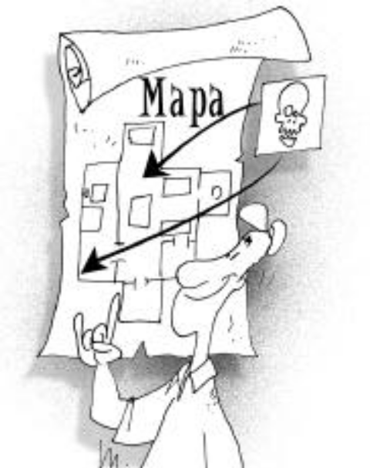

LIBERAÇÃO PARA INÍCIO DE ATIVIDADE
Análise Preliminar de Tarefa (APT);
  É a análise dos aspectos de segurança feita antes do início de qualquer trabalho;
  A APT possui as seguintes etapas:
    Mapeamento da seqüência de execução das atividades;
    Levantamento dos riscos envolvidos em cada etapa;
Notes:
APT – Ferramenta para reconhecer, avaliar, eliminar ou atenuar os perigos na execução do trabalho;
O objetivo da APT é:
identificar previamente os riscos existentes em um determinado serviço;
pesquisar os pontos de maior risco do serviço;
priorizar as ações preventivas;
determinar medidas de controle adequadas (existentes ou planejadas);

Slide 10



LIBERAÇÃO PARA INÍCIO DE ATIVIDADE
Análise Preliminar de Tarefa (APT);
  A APT possui as seguintes etapas:
    Escolha das medidas de eliminação e controle dos riscos;
    Seleção dos EPI’s adequados;
    Preenchimento do formulário próprio e aprovação;
    Colocação de cópia no local do trabalho;

Slide 11


LIBERAÇÃO PARA INÍCIO DE ATIVIDADE
Análise Preliminar de Tarefa (APT);
  Regras da APT:
    A validade da APT deve ser a necessária para cobrir a duração prevista para o trabalho, e deve constar do formulário de APT;
Notes:
A validade de cada Análise Preliminar de Tarefa deve ser a necessária e suficiente para cobrir especificamente um determinado trabalho, mantidas as condições, equipe e quaisquer outros fatores relevantes para a segurança. Esta validade deve ser estimada conforme a duração prevista para o trabalho, e deve constar do formulário de APT;

Slide 12
LIBERAÇÃO PARA INÍCIO DE ATIVIDADE
Análise Preliminar de Tarefa (APT);
  Regras da APT:
    Caso o trabalho não seja concluído dentro do prazo estipulado, a APT pode ser prorrogada, desde que nenhum fator que possa afetar a segurança tenha sofrido alterações significativas;
Notes:
Caso o trabalho não seja concluído dentro do prazo estipulado, a validade da Análise Preliminar de Tarefa pode ser prorrogada, desde que nenhum fator que possa afetar a segurança tenha sofrido alterações significativas em gênero ou intensidade;

Slide 13
LIBERAÇÃO PARA INÍCIO DE ATIVIDADE
Análise Preliminar de Tarefa (APT);
  Regras da APT:
    Ao término do trabalho, a APT deve ser encerrada e a cópia original ser encaminhada à COORDENAÇÃO DE S&S;
Notes:
Ao término do trabalho, a Análise Preliminar de Tarefa, deve ser encerrada e a cópia da APT que ficou no campo deve ser anexada à cópia mantida pela COORDENAÇÃO DE S&S;

Slide 14
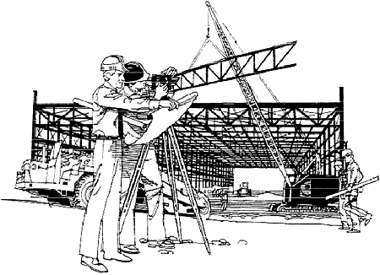

LIBERAÇÃO PARA INÍCIO DE ATIVIDADE
Análise Preliminar de Tarefa (APT);
  Regras da APT:
    Deve ser revisada sempre que houver mudanças no trabalho que afetem a segurança (ex. nova equipe, ocorrência de acidente, mudanças no local do trabalho, etc.);
FORMULÁRIOS
Clique para abrir
Notes:
Abrir o modelo e explicar o preenchimento;

Slide 15


LIBERAÇÃO PARA INÍCIO DE ATIVIDADE
Análise Preliminar de Tarefa (APT);
  A COORDENAÇÃO DE S&S irá avaliar semanalmente as APT’s emitidas quanto à sua consistência e aplicabilidade;
  As Não Conformidades levantadas nas APT’s serão registradas no Formulário de Oportunidade de Melhorias devendo ser solucionadas;
FORMULÁRIOS
Clique para abrir
Notes:
Abrir o modelo e explicar o preenchimento;

Slide 16
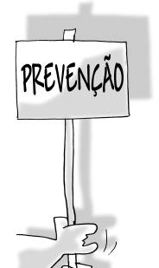


LIBERAÇÃO PARA INÍCIO DE ATIVIDADE
Análise Preliminar de Tarefa (APT);
  Regras da APT:
    Quando identificada a necessidade de revisão as folhas serão assinaladas com a expressão “REVISAR” e registrada como Oportunidade de Melhoria;
    No Quadro de Gestão a Vista do CONTRATADA existirá uma Lista Mestra atualizada de APT’s válidas;
FORMULÁRIOS
Clique para abrir
Notes:
Quando identificado a necessidade de revisão da APT existente numa frente de serviço, paralisar a atividade se necessário, solicitar a revisão, identificar no formulário em todas as folhas a expressão “REVISAR” e lançar na Ficha de Oportunidade de Melhoria;
O FORNECEDOR DE SERVIÇO deve encaminhar a APT revisada para a COORDENAÇÃO DE S&S, para controle da Revisão e identificação com carimbo;
No Quadro de Gestão a Vista do FORNECEDOR DE SERVIÇO deve ser mantido a Lista Mestra de Atualização de APT, a ser fornecida pela COORDENAÇÃO DE S&S;

Slide 17
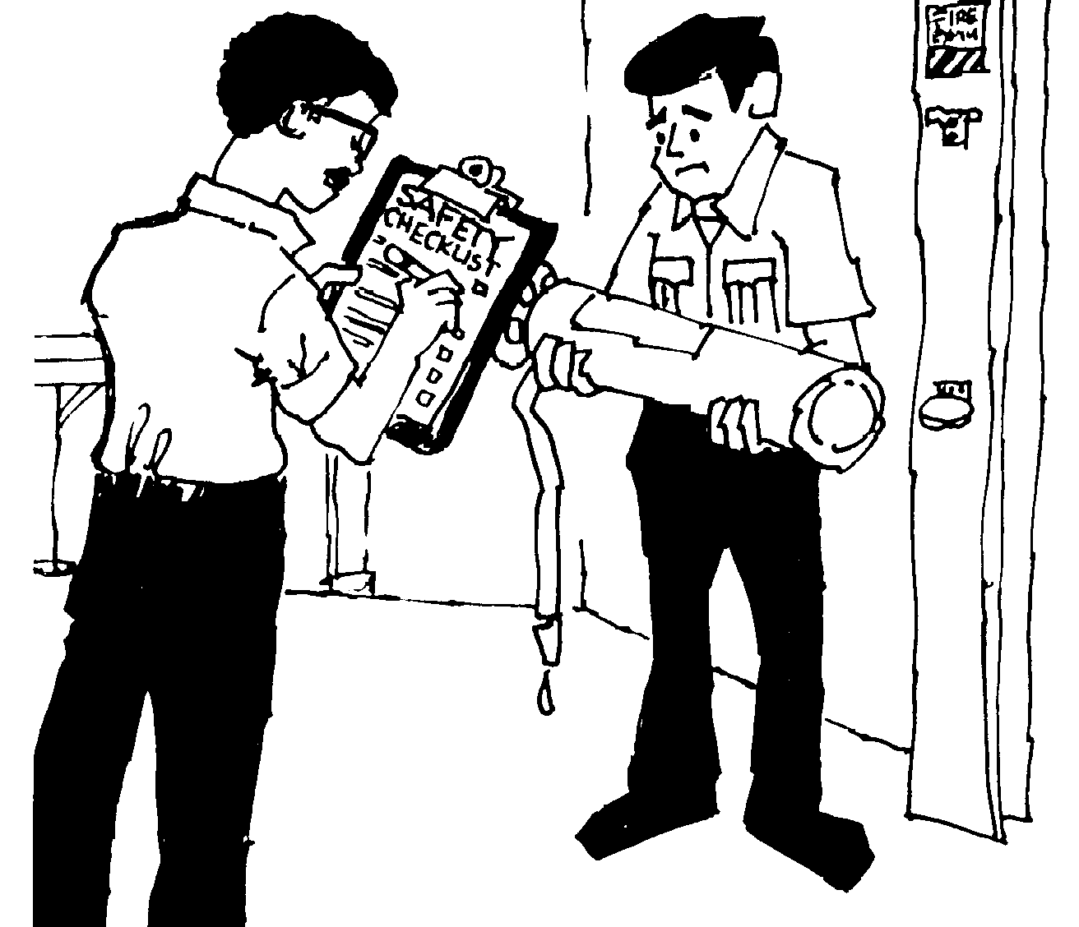
LIBERAÇÃO PARA INÍCIO DE ATIVIDADE
Análise Preliminar de Tarefa (APT);
ATENÇÃO
A FALTA DE APT PARA A REALIZAÇÃO DO TRABALHO CAUSA A PARALISAÇÃO DAS ATIVIDADES

Slide 18
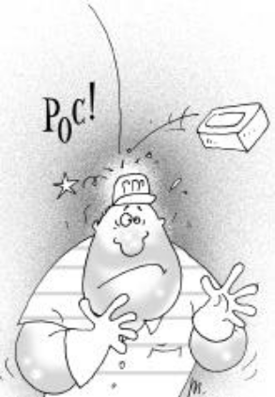


LIBERAÇÃO PARA INÍCIO DE ATIVIDADE
Permissão para Trabalhos Especiais (PTE);
  A Permissão para Trabalhos Especiais é uma liberação de atividade realizada pelos profissionais da CONTRATADA;
  Tem como objetivo evitar a ocorrência de acidentes graves devido aos riscos acentuados específicos à uma atividade;
Notes:
Explicar que trabalhos especiais são trabalhos que podem expor o executante a algum dos seguintes riscos: asfixia, envenenamento, queda de níveis diferentes, choque elétrico, desprendimento de energia (fogo/explosão), soterramento, afogamento, prensamento, contaminação radioativa, doença profissional, entre outros;
São atividades que possuem um risco acentuado e precisam de uma verificação prévia da empresa antes do início;

Slide 19


LIBERAÇÃO PARA INÍCIO DE ATIVIDADE
Permissão para Trabalhos Especiais (PTE);
  Trabalhos especiais são aqueles que podem causar:
    Asfixia;
    Envenenamento;
    Queda;
    Eletrocução;
    Fogo e explosão;
    Soterramento;
    Cortes e contusões;
    Prensagem;
    Afogamento;
    Contaminação radioativa;
    Doença profissional crônica;
    Contaminação ambiental;
Notes:
A PTE deve conter obrigatoriamente:
breve descrição do trabalho, local, data e hora do início e término do mesmo;
lista de verificação;
assinatura e nome do responsável pela permissão de trabalho;
nome e assinatura dos executantes;
assinatura e nome do responsável pela liberação após a conclusão do trabalho;
informações básicas e específicas para cada situação.

Slide 20
LIBERAÇÃO PARA INÍCIO DE ATIVIDADE
Permissão para Trabalhos Especiais (PTE);
  Trabalhos especiais que requerem PTE no nosso projeto são:
    Trabalhos à quente;
    Trabalho em altura acima de 1,80m;
    Escavações e perfurações;
    Espaços confinados;
    Atividades com risco elétrico;
    Trabalho em sistemas sob pressão;
    Içamento de cargas críticas;
    Trabalhos sobrepostos;
    Trabalho com fontes radioativas;
    Corte de peças metálicas com máquinas manuais e disco;
    Trabalho sobre telhados;
    Manuseio de produtos químicos perigosos;
Notes:
A PTE é um documento escrito que requer autorização assinada pela fornecedora de serviço para desenvolver as atividades designadas. Será necessária para as seguintes atividades:
Corte e Solda (Trabalhos a Quente);
Escavação;
Trabalhos em Altura;
Espaços Confinados;
Serviços em Eletricidade;
Etiquetamento / Bloqueio e Teste;
Produtos Químicos;
E outras;

Slide 21
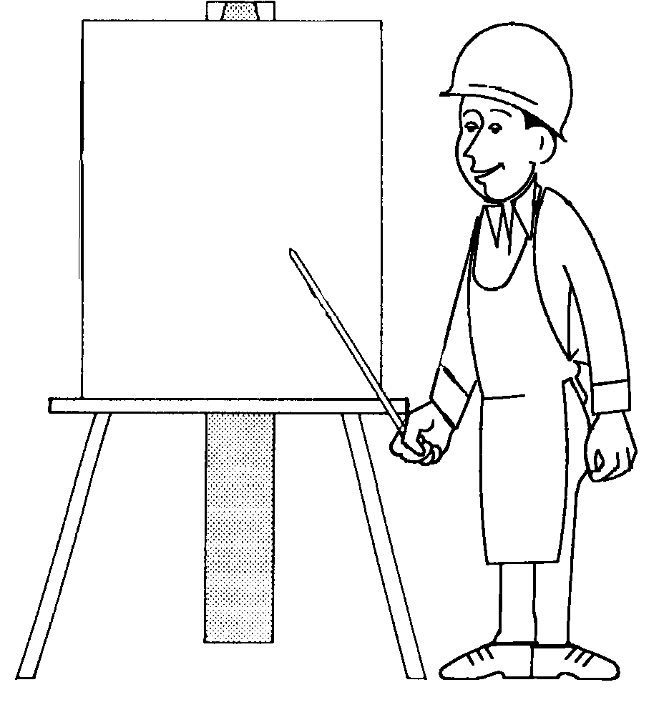
LIBERAÇÃO PARA INÍCIO DE ATIVIDADE
Permissão para Trabalhos Especiais (PTE);
  A PTE deve ser preenchida pelo emitente definido pela CONTRATADA e executantes da atividade;
  A CONTRATADA define os responsáveis por emitir PTE, listando os nomes no Quadro de Gestão a Vista;
TRABALHADORES AUTORIZADOS A EMITIR PTE
Gilsandro Ferreira (Tec. Seg.);
Oldair Alves (Eng. Produção);
Claudinei S. Alves (Insp. Elétrica);
Att. Aureas Engenharia.
Notes:
A Permissão para Trabalhos Especiais (PTE) deve ser preenchida pelo emitente definido pelos Gerentes das FORNECEDORAS DE SERVIÇO em conjunto com os executantes da atividade, ou seja, supervisores / encarregados e os trabalhadores da equipe que executarão o trabalho;
Os Gerentes das FORNECEDORAS DE SERVIÇO devem definir e formalizar a indicação dos responsáveis por emitir PTE, devendo enviar uma lista com os nomes desses responsáveis à COORDENAÇÃO DE S&S, bem como divulgar no Quadro de Gestão a Vista para conhecimento de seus trabalhadores;
Preferencialmente, os profissionais de segurança (SESMT) do FORNECEDOR DE SERVIÇO devem ser os responsáveis pela emissão da PTE;
A COORDENAÇÃO DE S&S deve treinar os emitentes definidos pelos Gerentes das FORNECEDORAS DE SERVIÇO na emissão das PTEs;

Slide 22
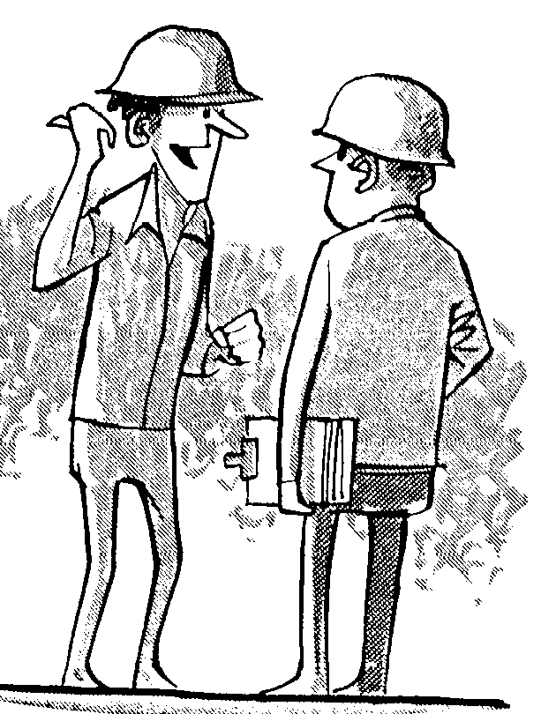
LIBERAÇÃO PARA INÍCIO DE ATIVIDADE
Permissão para Trabalhos Especiais (PTE);
  A CONTRATADA solicitará à COORDENAÇÃO DE S&S a numeração de controle da PTE;
  A COORDENAÇÃO DE S&S fornecerá a numeração, irá carimbar e arquivar uma cópia;
  A PTE original será mantida no Quadro de Gestão a Vista;
Notes:
Durante as obras do PROJETO 130 MTPA da CVRD, caso sejam identificados outros trabalhos considerados como especiais, poderá ser exigida a elaboração de uma PTE específica, ficando isso a critério e avaliação da COORDENAÇÃO DE S&S;
O FORNECEDOR DE SERVIÇO deve solicitar à COORDENAÇÃO DE S&S a numeração de controle da PTE, bem como na PTE referenciar o número da APT correspondente;
A COORDENAÇÃO DE S&S deve fornecer e controlar a numeração das PTE emitidas, carimbar e vistar todas as PTE dos FORNECEDORES DE SERVIÇO. Uma cópia da PTE deve ser mantida arquivada na COORDENAÇÃO DE S&S;
O FORNECEDOR DE SERVIÇO deve manter a Permissão para Trabalhos Especiais (PTE) no Quadro de Gestão a Vista;

Slide 23
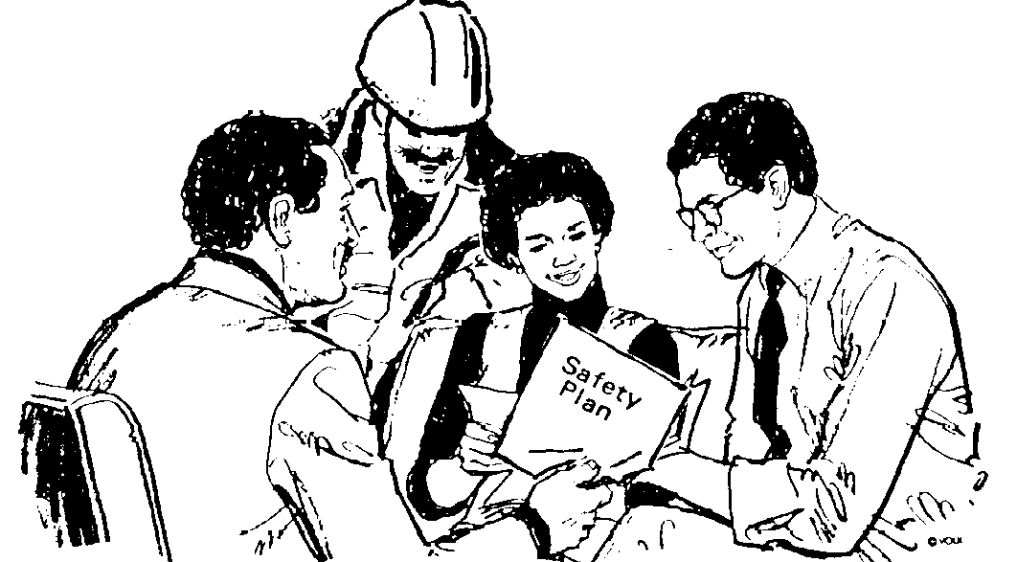
LIBERAÇÃO PARA INÍCIO DE ATIVIDADE
Permissão para Trabalhos Especiais (PTE);
  A PTE deve ser revalidada diariamente, o executante e o emitente deverão checar se são mantidas as condições definidas na liberação inicial;
  É expressamente proibido utilizar uma PTE para outro trabalho, mesmo se similar;
Notes:
O trabalho somente pode ser iniciado após a assinatura do emitente da PTE em seu devido campo. O emitente, deve verificar e inspecionar o local do trabalho a ser realizado para comprovar se todos os itens definidos na APT e no formulário da PTE estão sendo cumpridos, bem como se algum outro item de segurança precisa ser providenciado antes de iniciar a atividade;
A COORDENAÇÃO DE S&S deve inspecionar e avaliar a qualidade da operacionalização da ferramenta PTE pelo FORNECEDOR DE SERVIÇO;
A Permissão para Trabalhos Especiais (PTE) deve ter a duração necessária para a execução dos trabalhos e deve ser revalidada diariamente conforme formulário e se necessária uma nova PTE deve ser emitida, desde que nenhum fator que possa afetar a segurança tenha sofrido alterações significativas em gênero ou intensidade. Na revalidação, o executante e o emitente da PTE deverão checar se são mantidas as condições definidas na liberação inicial;
É expressamente proibido utilizar uma Permissão para Trabalhos Especiais para outro trabalho, mesmo similar, que não aquele para a qual foi originalmente preparada;

Slide 24


LIBERAÇÃO PARA INÍCIO DE ATIVIDADE
Permissão para Trabalhos Especiais (PTE);
  A PTE deve ser emitida para TODOS os trabalhos especiais envolvidos na atividade;
  Os demais existentes no Formulário, que não existirão na atividade, devem ser ANULADOS no Formulário;
FORMULÁRIOS
Clique para abrir
Notes:
No caso de uma mesmo trabalho envolver mais de uma atividade especial, a PTE deve ser preenchida considerando somente estas atividades especiais (Ex.: Um trabalho em altura onde também irá envolver atividades a quente) e marcado com um X as atividades referentes a estas liberações no Campo: ATIVIDADE A SER REALIZADA. AS demais atividades especiais não inclusas neste trabalho e citadas neste Campo: ATIVIDADE A SER REALIZADA devem ser anuladas no momento de seu preenchimento, de forma que estes campos não sejam preenchidos posteriormente.
As condições registradas nas Permissões para Trabalhos Especiais (PTE) devem ser idênticas às condições reais de trabalho. Quando houver modificação no método de trabalho, utilização de novas ferramentas ou equipamentos, mudança na natureza ou nas condições do serviço, a Permissão para Trabalhos Especiais (PTE) se torna inválida e o trabalho deve ser paralisado imediatamente. As atividades só podem ser retomadas depois que for emitida uma nova Permissão para Trabalhos Especiais (PTE), adaptada às novas condições;

Slide 25
LIBERAÇÃO PARA INÍCIO DE ATIVIDADE
Permissão para Trabalhos Especiais (PTE);
ATENÇÃO
A FALTA DE PTE PARA A REALIZAÇÃO DO TRABALHO CAUSA A PARALISAÇÃO DAS ATIVIDADES
Notes:
A falta da PTE, PTE indevidamente preenchida, sem a LIBERAÇÃO do emitente definido pelo Gerente da FORNCEDORA DE SERVIÇO e sem a numeração e carimbo de controle da COORDENAÇÃO DE S&S é considerada falta grave e motivo para a paralisação da atividade. Nesses casos, o ônus decorrente da paralisação é exclusivamente da empresa responsável pela execução do trabalho;
A FORNCEDORA DE SERVIÇO é responsável pela integridade física do formulário de PTE, sem rasuras, com todos os campos preenchidos e legíveis.
A emissão da PTE não elimina a necessidade de elaboração da APT (Análise Preliminar da Tarefa) da atividade a ser executada. Deve ser identificada na APT a necessidade de emissão da PTE.
Os trabalhos especiais ou em condições especiais liberados por uma PTE podem ser paralisados por qualquer empregado se for verificado que:
As recomendações de S&S não estiverem sendo atendidas / cumpridas;
As condições na área onde se executam os trabalhos apresentarem novas situações de perigo.
Ao término do trabalho, a Permissão para Trabalhos Especiais (PTE) deve ser encerrada / concluída, com a assinatura do(s) responsável(veis) da atividade no campo apropriado. A PTE concluída deve ser entregue à COORDENAÇÃO DE S&S, devendo ser mantida arquivada até o término da obra;

Slide 26
INTRODUTÓRIO GERENCIAL
Parte I
Tópico 4 de 12
INFORMAÇÕES SOBRE SEGURANÇA
Responsabilidade Civil e Criminal

Slide 27
RESPONSABILIDADE CIVIL E CRIMINAL
Atuação da Justiça Sobre a Violação da LEI:
AÇÃO VOLUNTÁRIA
OMISSÃO VOLUNTÁRIA OU NEGLIGÊNCIA
IMPERÍCIA
IMPRUDÊNCIA
ATO CULPOSO:
Ação praticada com negligência, imprudência ou imperícia.
ATO DOLOSO:
Ação ou omissão voluntária ou intencional.
CULPA IN ELIGENDO:
Falta de cautela ou previdência na escolha de pessoa a quem confia um ato ou serviço.
CULPA IN VIGILANDO:
Falta de diligência, atenção, vigilância, fiscalização no cumprimento do dever do elegido.
VIOLAR DIREITO
CAUSAR DANO
ATO ILÍCITO
OBRIGADO POR LEI A RESSARCIR, INDENIZAR, COMPENSAR, REPARAR OU CUMPRIR PENALIDADE
Notes:
A vida em sociedade exige regras de comportamento fundamentais para sua sobrevivência ditadas pelo Direito. Assim, nossas regras do direito são coercitivas.
O ato ilícito é a manifestação ou omissão de vontade que se opõe à lei, pode gerar responsabilidade penal ou civil, ou ambas, concomitantemente.
Se a ação ou omissão for voluntária ou intencional, o ato ilícito é doloso.
Se a ação ou omissão for involuntária, mas o dano ocorre, o ato ilícito é culposo.
Culpa é uma conduta positiva ou negativa segundo a qual alguém não quer que o dano aconteça, mas ele ocorre pela falta de previsão daquilo que é perfeitamente previsível. O ato culposo é aquele praticado por negligência, imprudência ou imperícia.
NEGLIGÊNCIA é a omissão voluntária de diligência ou cuidado; falta, ou demora no prevenir ou obstar um dano.
IMPRUDÊNCIA é a forma de culpa que consiste na falta involuntária de observância de medidas de precaução e segurança, de conseqüência previsíveis, que se faziam necessárias no momento para evitar um mal ou a infração da lei.
IMPERÍCIA é a falta de aptidão especial, habilidade, ou experiência, ou de previsão, no exercício de determinada função, profissão, arte ou ofício.
A empresa pode agir com culpa in eligendo, proveniente da falta de cautela ou previdência na escolha de pessoa a quem confia a execução de um ato ou serviço. Por exemplo, manter empregado não legalmente habilitado ou sem as aptidões requeridas.
Ou a empresa age com culpa in vigilando, aquela ocasionada pela falta de diligência, atenção, vigilância, fiscalização ou quaisquer outros atos de segurança do agente, no cumprimento do dever, para evitar prejuízo a alguém. Por exemplo, a empresa de transportes que deixa o veículo sair desprovido de freios e causa acidentes.
Em matéria acidentária, a culpa exclusiva do empregado é irrelevante por se adotar, a par da teoria do risco social, também a responsabilidade objetiva ou sem culpa (conquista dos trabalhadores) e decorrente da teoria do risco profissional, consagrada em todas as leis acidentárias do trabalho vigentes no Brasil. Somente o dolo exclui a reparação por acidente do trabalho e o ônus da prova, neste caso, incumbe ao empregador e ao INSS.
O infortúnio laboral pode gerar responsabilidade penal, civil, administrativa, acidentária do trabalho, trabalhista. Sendo independentes as responsabilidades civil e criminal das outras. A responsabilidade é objetiva, não precisa ser demonstrada a culpa do empregador, seus prepostos ou do próprio trabalhador. Não se pergunta se há culpa ou não. Havendo nexo de causalidade, há obrigação de indenizar.
Nada impede as providências administrativas, como a interdição provisória ou definitiva da empresa causadora do dano por inexistência de segurança, aplicação de multas administrativas. Rescisão do contrato de trabalho por inobservância das condições impostas pelas normas regulamentadoras são severamente multadas pelos juízes.
Basta a prova do acidente tipo, a doença profissional, ou daquela resultante das condições anormais ou 35 excepcionais em que o trabalho se desenvolvia, a condição de empregado, o nexo causal, a incapacidade laborativa ou a morte.

Slide 28
RESPONSABILIDADE CIVIL E CRIMINAL
Atuação da Justiça Sobre a Violação da LEI:
RESPONSABILIDADE CIVIL
RESPONSABILIDADE CRIMINAL
OBJETIVO
OBJETIVO
RESSARCIR OS DANOS E PERDAS
PUNIR OS VIOLADORES
QUEM INICIA?
QUEM INICIA?
A PARTE PREJUDICADA
PROMOTOR (MINISTÉRIO PÚBLICO)
POSSÍVEIS RESULTADOS
POSSÍVEIS RESULTADOS
PERDAS FINANCEIRAS
PENA DE RECLUSÃO (CADEIA)
Notes:
Como se sabe, tudo que diz respeito a acidente do trabalho, dentro do risco normal da atividade laborativa é regido pela Lei de Acidentes , pois dispensa o lesado de demonstrar a culpa do empregador. A matéria infortunística foi acolhida em benefício do trabalhador e não do empregador, isto é o mais fraco nada tem a provar, isto leva o acidentado às vias não só acidentária, cai no domínio da responsabilidade civil. Assim, tudo que extravasa o risco profissional é de responsabilidade civil.
Observe-se que a orientação é que a ação do acidente de trabalho, por ser natureza elementar é compensatória e a de responsabilidade civil é indenizatória, visando restabelecer a situação existente e anterior ao dano.
Sintetizando a evolução do fundamento da responsabilidade civil, observa-se que a culpa ou risco consubstancia a razão por que alguém deve ser obrigado a reparar o dano. É uma observação primária, porém é o fundamento que determina a responsabilidade civil. O empregador poderá responder, por exemplo, em uma “Ação de Indenização por Ato Ilícito”, ou em uma “Ação Ordinária de Indenização por Perdas e Danos”, etc. O que normalmente se pede numa ação de indenização:
1. indenização pelo acidente do trabalho em determinado valor;
2. pensão mensal vitalícia;
3. indenização por danos morais;
4. indenização por danos estéticos;
5. indenização por lucros cessantes;
6. pagamento de despesas médicas; medicamentos; próteses mecânicas, dependendo do caso.

Slide 29
RESPONSABILIDADE CIVIL E CRIMINAL
CONSOLIDAÇÃO DAS LEIS DO TRABALHO (CLT) DECRETO-LEI Nº 5.452, DE 1º DE MAIO DE 1943:
  Art. 157 - Cabe às empresas:
    I - cumprir e fazer cumprir as normas de segurança e medicina do trabalho;
    II - instruir os empregados, através de ordens de serviço, quanto às precauções a tomar no sentido de evitar acidentes do trabalho ou doenças ocupacionais;
    lIl - adotar as medidas que lhe sejam determinadas pelo órgão regional competente;
    IV - facilitar o exercício da fiscalização pela autoridade competente.
Notes:
CONSTITUIÇÃO FEDERAL/1988
Capítulo II - Dos Direitos Sociais
“Art. 7º - São direitos dos trabalhadores urbanos e rurais, além de outros que visem a melhoria de sua
condição social:
I -.......................................................................................................................................................................
XXII - redução dos riscos inerentes ao trabalho, por meio de normas de saúde, higiene e segurança;

Slide 30
RESPONSABILIDADE CIVIL E CRIMINAL
CONSOLIDAÇÃO DAS LEIS DO TRABALHO (CLT) DECRETO-LEI Nº 5.452, DE 1º DE MAIO DE 1943:
  Art. 158 - Cabe aos empregados:
    I - observar as normas de segurança e medicina do trabalho, inclusive as instruções de que trata o item II do artigo anterior;
    lI - colaborar com a empresa na aplicação dos dispositivos deste Capítulo.
    § único - Constitui ato faltoso do empregado a recusa injustificada:
      a) à observância das instruções expedidas pelo empregador na forma do item II do artigo anterior;
      b) ao uso dos equipamentos de proteção individual fornecidos pela empresa;
Notes:
É verídico que não só a empresa tem responsabilidades legais;
Todo trabalhador é um cidadão perante a lei, e portanto, também está sujeito às disposições destes textos se vier a descumprir ou violar qualquer uma destas argumentações;

Slide 31
RESPONSABILIDADE CIVIL E CRIMINAL
CONSOLIDAÇÃO DAS LEIS DO TRABALHO (CLT) DECRETO-LEI Nº 5.452, DE 1º DE MAIO DE 1943:
  Art. 161 - O Delegado Regional do Trabalho, à vista do laudo técnico do serviço competente que demonstre grave e iminente risco para o trabalhador, poderá interditar estabelecimento, setor de serviço, máquina ou equipamento, ou embargar obra, indicando na decisão, tomada com a brevidade que a ocorrência exigir, as providências que deverão ser adotadas para prevenção de infortúnios de trabalho.

Slide 32
RESPONSABILIDADE CIVIL E CRIMINAL
CÓDIGO PENAL DECRETO-LEI Nº 2.848, DE 7 DE DEZEMBRO DE 1940:
  Art. 129 - Lesão corporal - Ofender a integridade corporal ou a saúde de outrem:
    § 1º e § 2º Se resulta:
      incapacidade para as ocupações habituais, por mais de 30 (trinta) dias;
      perigo de vida;
      debilidade permanente de membro, sentido ou função;
      incapacidade permanente para o trabalho;
      enfermidade incurável;
      perda ou inutilização de membro, sentido ou função;
      deformidade permanente;
    Pena - detenção, de 3 (três) meses a 1 (um) ano.
Notes:
Responde por LESÃO CORPORAL e até por HOMICÍDIO aquele que causar estes danos ao indivíduo, independentemente de local (se no trabalho ou em casa);
Pode o empregador (na pessoa de seu representante legal – aquele que assume papel de pessoa jurídica) juntamente com os responsáveis do SESMT da empresa (por não ter atuado evitando o dano ao trabalhador) e o líder imediato (por ter ordenado a execução de uma tarefa sem condição de segurança) serem arrolados como réus em uma ação criminal e terem de cumprir a pena prevista em Lei no caso de comprovada a culpa;

Slide 33
RESPONSABILIDADE CIVIL E CRIMINAL
CÓDIGO PENAL DECRETO-LEI Nº 2.848, DE 7 DE DEZEMBRO DE 1940:
  Art. 132 - Expor a vida ou a saúde de outrem a perigo direto e iminente:
  Pena - detenção, de 3 (três) meses a 1 (um) ano, se o fato não constitui crime mais grave.
Notes:
NOTA:
Enquadran-se nesta situação aqueles que no uso de sua atribuição hierárquica (supervisores, líderes de equipe ou encarregados) ordenam a execução de atividade que expõe à risco substancial a saúde de um trabalhador;
Enquadran-se nesta situação também no caso de elegerem trabalhador desqualificado para o exercício da atividade, como ordenar à um carpinteiro que execute manutenções em ramais elétricos por exemplo, caracterizando uma ordem ao desvio de função, o ordenante tem culpa IN ELEGENDO nesta situação;
Em ambos os casos caracteriza-se a ação como sendo DOLOSA;

Slide 34
RESPONSABILIDADE CIVIL E CRIMINAL
CÓDIGO CIVIL LEI Nº 10.406, DE 10 DE JANEIRO DE 2002:
  Art. 30 - Ninguém se escusa de cumprir a Lei, alegando que não a conhece;
  Art. 186 - Aquele que, por ação ou omissão voluntária, negligência ou imprudência, violar direito e causar dano a outrem, ainda que exclusivamente moral, comete ato ilícito;
  Art. 927 - Aquele que, por ato ilícito (art. 186 e 187), causar dano a outrem, fica obrigado a repará-lo;
    § único. (Responsabilidade Objetiva) Obrigação de reparar o dano, independente de culpa, quando a atividade normalmente desenvolvida pelo autor do dano implicar, por sua natureza, riscos para direito de outrem;
Notes:
INFORMAÇÕES ADICIONAIS PARA DEBATES EM TREINAMENTO
Nota, ratificar que o Art. 929 assegura que somente tem o direito previsto na lei se os prejudicados não forem culpados pelo prejuízo;
Súmula 229 do STF – A indenização acidentária não exclui a de direito comum em caso de dolo ou culpa grave do empregador;
Lesões corporais – Art. 1.538 do C.C. / Art. 949 N.C.C.:
Ressarcimento das despesas do tratamento (dano emergente);
Lucros cessantes até o fim da convalescença (alta médica);
Danos morais (se a lesão provocou uma situação vexatória);
Danos estéticos (deformidade);
Pensão vitalícia, correspondente à importância do trabalho, constituído de um capital para garantir o pagamento das prestações futuras (proporcional a inabilitação para a atividade que desempenhava);
Homicídio – Art. 1.537 do C.C / Art. 948 N.C.C.:
Pagamento das despesas com o tratamento da vítima, seu funeral, luto da família, jazigo, etc. (dano emergente);
Pensão mensal correspondente a 2/3 dos rendimentos do de cujus, até a época em que este completaria 65 anos (prestação de alimentos às pessoas a quem o defunto devia);

Slide 35
RESPONSABILIDADE CIVIL E CRIMINAL
LEI 8.213/91:
  Art. 19... (Constitui contravenção Penal)
    § 2º. Deixar de cumprir as normas de segurança e higiene do trabalho;
  Art. 120... (Ação Regressiva proposta pelo INSS contra o empregador)
    Acidente motivado por negligência do empregador quanto ao cumprimento das normas de segurança e higiene do trabalho relativas à proteção coletiva e individual;

Slide 36
INTRODUTÓRIO GERENCIAL
Parte I
Tópico 5 de 12
INFORMAÇÕES SOBRE SEGURANÇA
Ordem, Arrumação e Limpeza

Slide 37
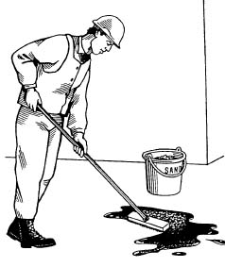
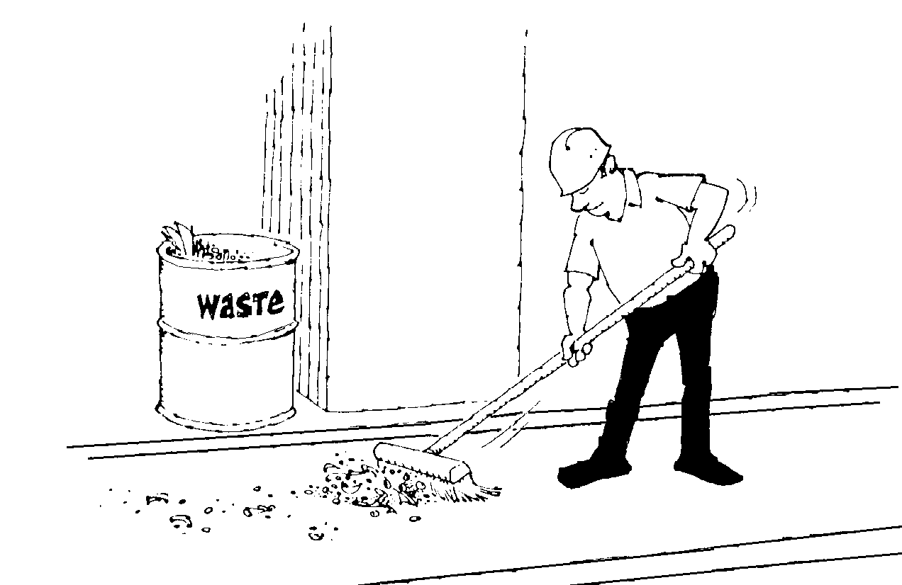
ORDEM, ARRUMAÇÃO E LIMPEZA
Organização e Limpeza:
  Diariamente haverá uma parada na frente de serviço com duração mínima de 10 (dez) minutos para organização e limpeza;
  Somente ferramentas e materiais em uso devem ficar no local de trabalho;
  Peças terminadas, ferramentas, e sobras de materiais devem ser removidos para seus locais de estocagem;
Notes:
O FORNECEDOR DE SERVIÇO deve manter toda área de trabalho sempre organizada e limpa, para isso, antes de iniciar as atividades nas frentes de serviço, deve-se diariamente, realizar a organização e limpeza com a participação de todos os trabalhadores da frente de serviço, com duração mínima de 10 (dez) minutos;
Diariamente o encarregado / supervisor do FORNECEDOR DE SERVIÇO deve preencher a Lista de Verificação Diária de Ordem, Arrumação e Limpeza, mantendo-a na frente de serviço para auditoria da COORDENAÇÃO DE S&S;
Toda situação considerada não conforme deve ser registrada na Ficha de Oportunidade de Melhoria, no Quadro de Gestão à Vista, para definição do plano de ação e das disposições necessárias;
Todas as passarelas, saídas de emergência, portas corta-fogo, pontos de alarme, equipamento de combate a incêndio, ambulatórios e quaisquer outras instalações para emergências devem ser mantidas limpas e desobstruídas;
Os locais de estacionamento de ambulâncias, caminhões de bombeiros e os respectivos acessos às áreas de atuação devem ser mantidos desobstruídos;
Todos os locais de trabalho e meios de escape devem estar isentos de resíduos, lixo, entulho, sucata ou similares, que devem ser colocados em recipientes apropriados para coleta e descarte;
As áreas de trabalho devem ter locais ou recipientes adequados para coletar resíduos de natureza diferente de forma segregada (madeiras, metais, papéis, etc.);
Banheiros, refeitórios e alojamentos devem ser construídos dentro das normas e legislação vigentes, prevendo revestimentos, iluminação e ventilação adequados e mantidos limpos e higienizados permanentemente;
Todos os derrames de líquidos, especialmente os oleosos, devem ser imediatamente limpos usando areia seca como absorvente ou outros materiais apropriados;
Líquidos tóxicos, corrosivos ou perigosos devem ser limpos de acordo com as instruções dos fabricantes, que constam das respectivas Fichas de Segurança de Produtos Químicos – FISPQ. Todo o material utilizado na coleta deve ser imediatamente removido para lugar seguro e guardado em recipientes fechados até seu descarte final;
O mínimo possível de ferramentas e materiais deve ficar no local de trabalho. Peças terminadas, ferramentas, equipamentos e sobras de materiais devem ser imediatamente removidos para seus locais de estocagem de modo a manter o local limpo e arrumado;
Ferramentas como pás, enxadas, picaretas e similares devem ser estocadas em cabides ou cavaletes de madeiras com as laminas protegidas;
Ao estocar ou dispor materiais, caixas, pallets ou containeres, devem ser tomados cuidados para não criar riscos para os outros empregados. Oficinas e almoxarifado devem estar isentos de lixo, sobras e resíduos;
Qualquer falha na arrumação e limpeza que possa resultar em tropeções, escorregamentos, incêndios ou outros acidentes deve ser imediatamente corrigida;
Os materiais devem ser empilhados e guardados de maneira a evitar quedas, colapsos, tombamentos, etc.;
Cuidados de coleta e/ou remoção devem ser tomados em quaisquer operações que gerem pregos, farpas ou pontas ou quinas vivas, etc.;
As áreas de circulação e escadas devem ser mantidas isentas de mangueiras ou cabos elétricos dispostos pelo piso.;
As áreas de estocagem de sucata, lixo e outros resíduos deverem ser esvaziadas periodicamente das áreas do projeto, e descartadas nos locais e na forma adequada;

Slide 38
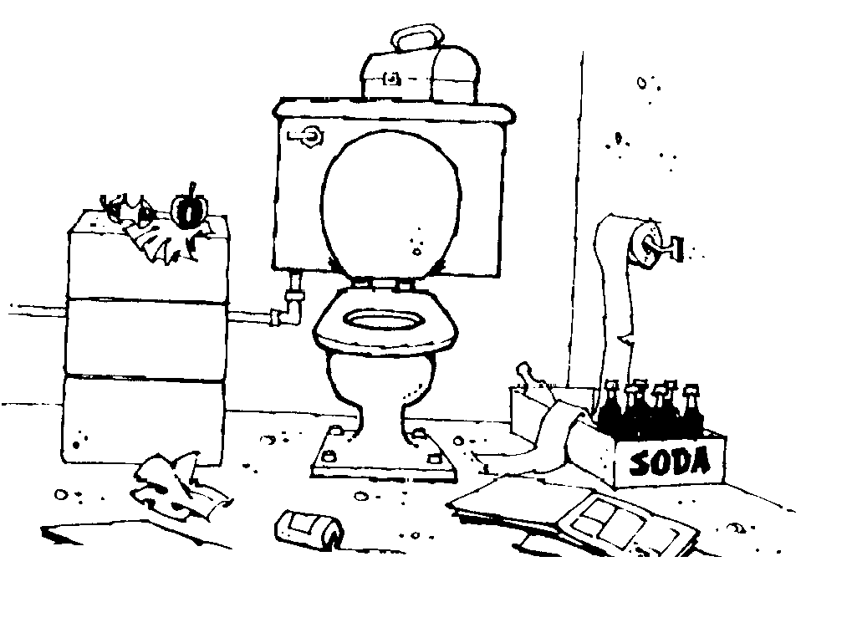


ORDEM, ARRUMAÇÃO E LIMPEZA
Organização e Limpeza:
  Cabe a CONTRATADA manter uma equipe específica para organização e limpeza dos canteiros;
  Esta equipe tem como atribuições principais:
    Manter as cercas de segregação de resíduos e de materiais;
    Interagir com a equipe responsável pela limpeza;
Notes:
Cabe ao FORNECEDOR DE SERVIÇO manter uma equipe de mão de obra específica responsável por gerenciar e manter a organização e limpeza dos canteiros e frentes de serviço. Esta equipe tem como atribuições principais:
Manter a integridade e funcionalidade dos arranjos e cercas de segregação de resíduos e de materiais;
Interagir com a equipe responsável pela limpeza para evitar a saturação e desorganização dos locais estabelecidos para descarte e disposição de resíduos na frente de serviço;

Slide 39
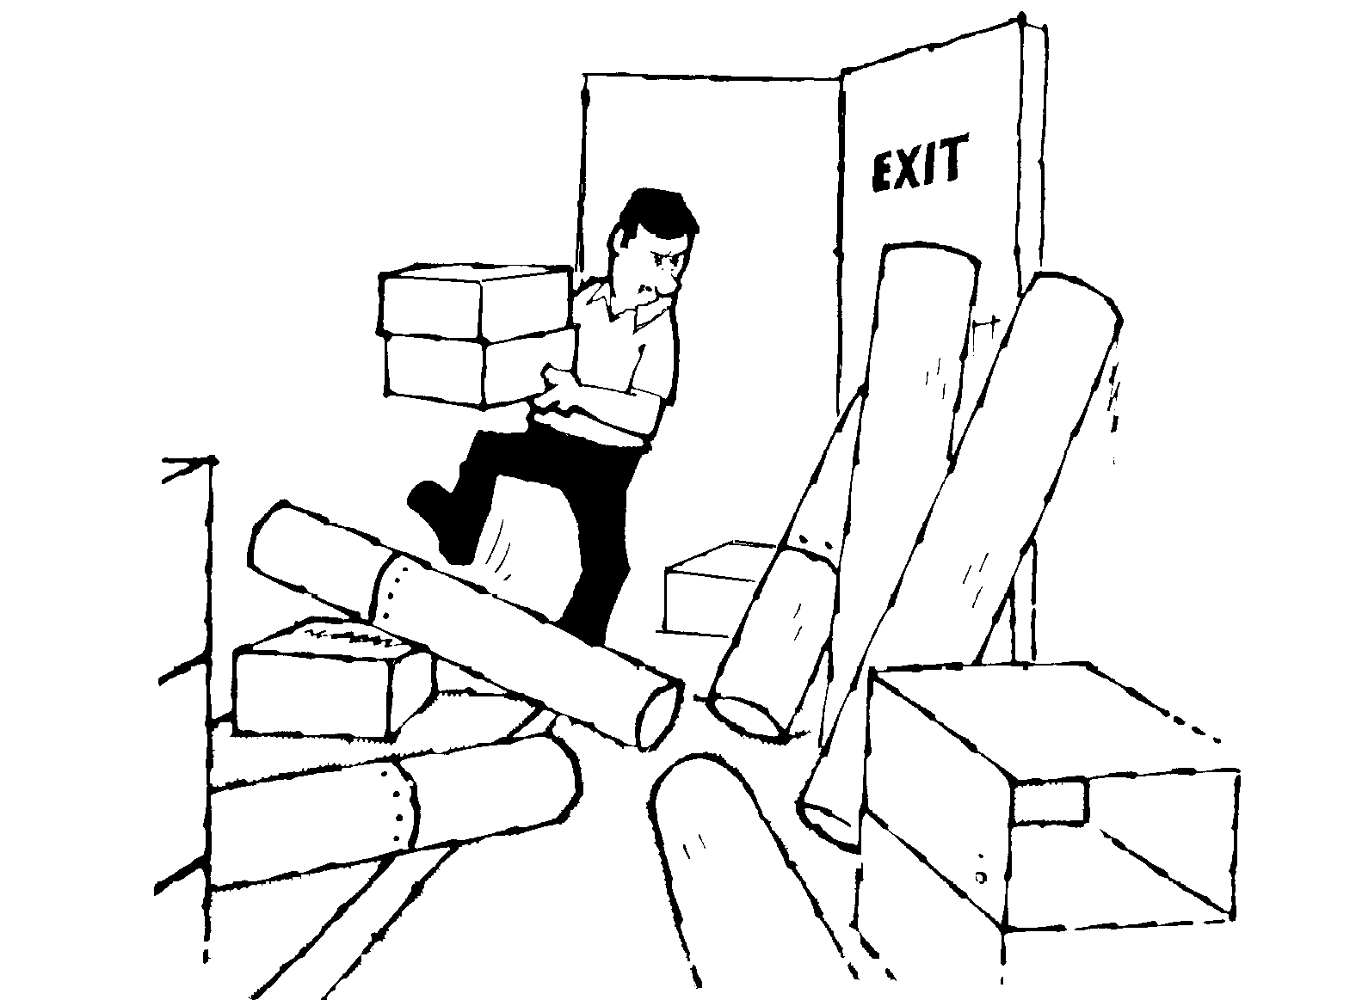
ORDEM, ARRUMAÇÃO E LIMPEZA
Organização e Limpeza:
  Passarelas, saídas, portas corta-fogo, pontos de alarme, equipamento de combate a incêndio, ambulatórios, etc. devem ser mantidos limpos e desobstruídos;

Slide 40
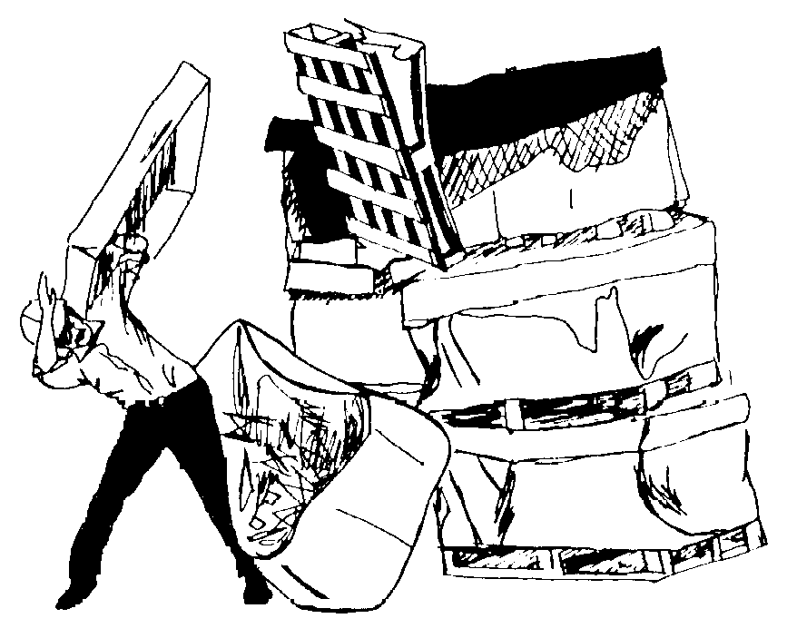
ORDEM, ARRUMAÇÃO E LIMPEZA
Organização e Limpeza:
  Os materiais devem ser armazenados organizadamente em baias específicas, segregados e sinalizados, nunca empilhados causando o risco de queda sobre outros trabalhadores;

Slide 41
INTRODUTÓRIO GERENCIAL
Parte I
Tópico 6 de 12
INFORMAÇÕES SOBRE SEGURANÇA
Fluxo da Carteira de Dados do Trabalhador (CDT)
Fluxo e Tabela de Comunicação de Acidentes
Fluxo de Equipamentos Móveis
Fluxo de Acesso

Slide 42




FLUXOS DE PROCESSOS
Fluxos de Processos do Projeto MINA USINA;
  Fluxo da Carteira de Dados do Trabalhador (CDT);
  Fluxo e Tabela de Comunicação de Acidentes;
  Fluxo de Equipamentos Móveis;
  Fluxo de Acesso;
FLUXOS DE PROCESSO
Clique para abrir

Slide 43
INTRODUTÓRIO GERENCIAL
Parte I
Tópico 7 de 12
INFORMAÇÕES SOBRE SEGURANÇA
Direito de Recusa

Slide 44
DIREITO DE RECUSA
Convenção número 155, da Organização Internacional do Trabalho Promulgada pelo DECRETO Nº 1.254, de 29 de setembro de 1994:
  PARTE IV, Art. 19
      Deverão ser adotadas disposições, em nível de empresa, em virtude das quais:
      ... o trabalhador informará imediatamente o seu superior hierárquico direto sobre qualquer situação de trabalho que, a seu ver e por motivos razoáveis, envolva um perigo iminente e grave para sua vida ou sua saúde. Enquanto o empregador não tiver tomado medidas corretivas se forem necessários, não poderá exigir dos trabalhadores a sua volta a uma situação de trabalho onde exista, em caráter contínuo, um perigo grave ou iminente para sua vida ou sua saúde;
Notes:
Explicar que o Direito de Recusa ao Trabalho é assegurado por LEI, e que é crime violar este direito;

Slide 45
DIREITO DE RECUSA
Convenção número 155, da Organização Internacional do Trabalho Promulgada pelo DECRETO Nº 1.254, de 29 de setembro de 1994:
  PARTE III, Art. 13
      De conformidade com a prática e as condições nacionais, deverá ser protegido, de conseqüências injustificadas, todo trabalhador que julgar necessário interromper uma situação de trabalho por considerar, por motivos razoáveis, que ela envolve um perigo iminente e grave para sua vida ou sua saúde;
Notes:
O Formulário de Recusa descrito no Procedimento da CVRD deve ser preenchido e justificado do punho do trabalhador a recusa à atividade;
A liberação para o reinício da atividade deverá ser preenchida no formulário pelo líder imediato ou pelo SESMT do FORNECEDOR DE SERVIÇO;
Cabe lembrar que o Formulário de Recusa é um DOCUMENTO LEGAL, não deve ser rasurado, danificado, violado ou preenchido de forma imprudente já que pode ser utilizado em perícias e investigações de acidentes;
Devemos lembrar ainda que, conforme visto anteriormente, todos os responsáveis estão sujeitos aos dispositivos legais no caso da ocorrência de acidentes, por este motivo a atividade objeto de recusa jamais deve ser liberada sem uma avaliação consciente e real do risco;

Slide 46
DIREITO DE RECUSA
Recusa à Atividade:
  O trabalhador julgando haver risco grave e iminente na tarefa comunica ao seu chefe imediato;
  O chefe imediato analisa junto com o trabalhador o questionamento;
  Havendo concordância de que não existe risco, esta é reiniciada;
Notes:
Fluxo do Processo:
O trabalhador não se sentindo seguro em iniciar ou continuar uma tarefa por julgar haver risco grave e iminente de acidente, comunica ao seu supervisor / chefia imediata;
O supervisor / chefia imediata do FORNECEDOR DE SERVIÇO analisa junto com o trabalhador a procedência do questionamento, comparando também com a APT da tarefa;
Havendo concordância de que a tarefa pode ser executada sem risco de acidente, os envolvidos não necessitam abrir registro no Formulário de Recusa de Atividade, reiniando-a normalmente;

Slide 47

DIREITO DE RECUSA
Recusa à Atividade:
  Havendo concordância de que é necessária medida preventiva, esta deve ser providenciada;
  Não havendo concordância, o trabalhador interrompe o trabalho, preenche o Formulário de “Direito a Recusa do Trabalho” e entrega a 1ª via para seu chefie imediato;
FORMULÁRIOS
Clique para abrir
Notes:
Não havendo concordância, o trabalhador interrompe o trabalho, solicita e preenche o Formulário de Direito a Recusa do Trabalho, entregando a primeira via para seu supervisor / chefia imediata que a encaminha para o gerente de área da FORNECEDORA DE SERVIÇO;
Os formulários devem ficar disponíveis no “Quadro de Gestão a Vista”;

Slide 48
DIREITO DE RECUSA
Recusa à Atividade:
  O chefe imediato encaminha o formulário para o gerente de área;
  O gerente da área e a COORDENAÇÃO DE S&S, em conjunto com o chefe imediato e o trabalhador, analisam a situação;
Notes:
O gerente da área e a COORDENAÇÃO DE S&S, em conjunto com o supervisor / chefia imediata e o trabalhador, analisam a situação e concluem sobre a procedência da recusa;

Slide 49
DIREITO DE RECUSA
Recusa à Atividade:
  Preenchem o campo do formulário e providenciam as medidas necessárias de correção;
  A segunda via deve ser entregue ao trabalhador e terceira via deve ser mantida com a COORDENAÇÃO DE S&S;
Notes:
Preenchem o campo apropriado do Formulário de Direito a Recusa do Trabalho e providenciam as medidas necessárias para corrigir a situação;
Após o preenchimento do formulário pela FORNECEDORA DE SERVIÇO, a segunda via deve ser entregue ao trabalhador e terceira via deve ser mantida com a COORDENAÇÃO DE S&S;

Slide 50
INTRODUTÓRIO GERENCIAL
Parte I
Tópico 8 de 12
INFORMAÇÕES SOBRE SEGURANÇA
Papéis e Responsabilidades da COORDENAÇÃO DE S&S

Slide 51
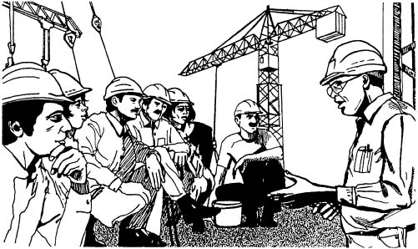
PAPÉIS E RESPONSABILIDADES DA GER./FISC. DE S&S
DSS:
  O Diálogo de Segurança e Saúde Ocupacional (DSS) é uma reunião diária com duração de 10 minutos que ocorre antes do início das atividades;
  O DSS tem como objetivo criar, desenvolver e manter atitudes prevencionistas, através da conscientização dos trabalhadores e disseminar informações sobre S&S;
Notes:
Nas atividades operacionais as reuniões devem ser realizadas diariamente e com duração aproximada de 10(dez) minutos;
Nas atividades administrativas as reuniões devem ser realizadas no mínimo uma vez por semana e com duração aproximada de 10(dez) minutos;

Slide 52
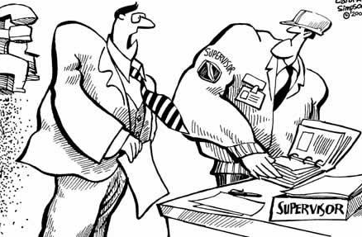
PAPÉIS E RESPONSABILIDADES DA GER./FISC. DE S&S
DSS:
  No DSS são discutidos:
    Itens constantes nas APT´s;
    Estado dos trabalhadores para a atividade;
    Riscos da atividade em questão;
    Experiência com acidentes dos trabalhadores envolvidos e do Projeto;
Notes:
Preferencialmente, os assuntos abordados devem estar ligados ao trabalho a ser efetuado em seguida, como por exemplo, abordar itens constantes nas APT´s;
O DSS deve ter como foco principal assuntos sobre Segurança e Saúde Ocupacional nas áreas operacionais e administrativas;

Slide 53
PAPÉIS E RESPONSABILIDADES DA GER./FISC. DE S&S
DSS:
  Participam do DSS:
    O Supervisor / Encarregado da CONTRATADA;
    Os trabalhadores da frente de serviço;
  O Supervisor / Encarregado deve registrar a participação da equipe em lista de presença específica;
  A COORDENAÇÃO DE S&S participará destes DSS auditando sua qualidade;
Notes:
No Relatório de Atividades Diárias são avaliados pela COORDENAÇÃO DE S&S, os seguintes itens em relação ao DSS:
O DSS é ministrado pelo encarregado e registrado em formulário?
O tema é relacionado à S&S e enfoca as atividades do dia?
Todos os trabalhadores participam efetivamente do DSS?
O palestrante fala de forma clara e de fácil entendimento?
O tempo de duração é de mais ou menos 10 minutos?

Slide 54
PAPÉIS E RESPONSABILIDADES DA GER./FISC. DE S&S
DSS:
  Uma vez por semana é realizado um DSS Geral com a participação de todos os trabalhadores e lideranças;
  Sempre que houver um comunicado geral da Diretoria do Projeto ou Gerência da obra, o assunto deve ser discutido no DSS;
Notes:
O tema deste DSS Gerais, deve ser especificado pela COORDENAÇÃO DE S&S e realizado pelos FORNECEDORES DE SERVIÇO em suas frentes de serviço onde deve ser abordado principalmente: lições aprendidas com acidentes / incidentes ocorridos internos e externos, campanhas de S&S e comunicações relevantes do projeto;

Slide 55
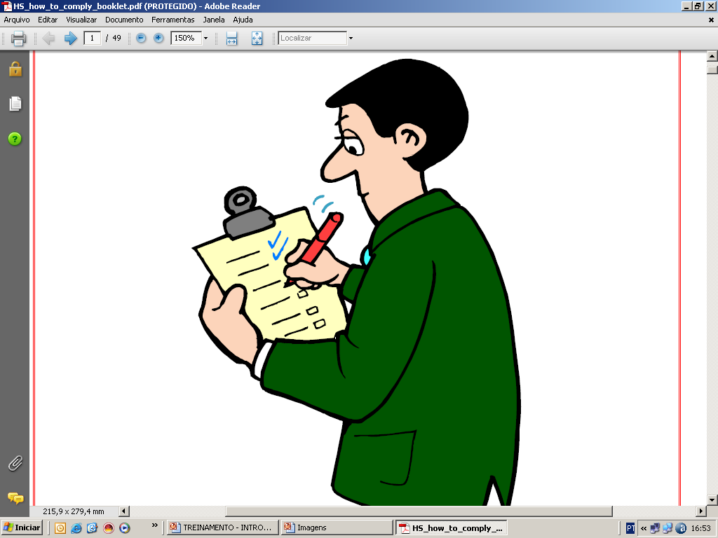
PAPÉIS E RESPONSABILIDADES DA GER./FISC. DE S&S
Inspeção de Áreas:
  A COORDENAÇÃO DE S&S e a CONTRATADA realizarão diariamente inspeções de S&S conforme a Competência Básica de S&S;
  Serão itens desta inspeção:
    Atividades mandatórias;
    Listas de verificação;
    APT’s e PTE’s;
    Áreas de risco;
    Equipamentos, máquinas, ferramentas portáteis e manuais;
    Realização da inspeção por cor do mês;
Notes:
A COORDENAÇÃO DE S&S irá realizar diariamente inspeções de S&S nas frentes de serviço, canteiros e locais de trabalho, procurando por oportunidades de melhoria;
Serão itens desta inspeção:
Atividades mandatórias (trabalhos em altura, à quente, atividades de içamento, riscos elétricos, etc.);
Listas de verificação pré-operacional;
Consistência e existência das APT’s e PTE’s nas frentes de serviço;
Áreas de risco;

Slide 56
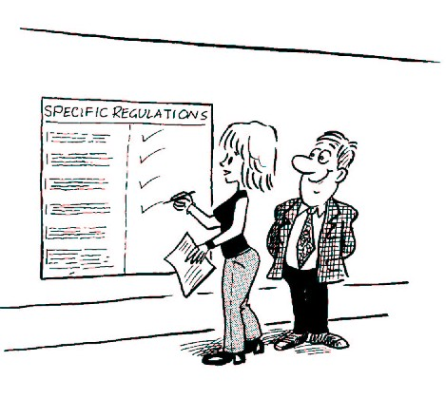
PAPÉIS E RESPONSABILIDADES DA GER./FISC. DE S&S
Inspeção de Áreas:
    EPI’s;
    Condução de veículos e equipamentos móveis;
    Interfaces de atividades;
    Condições ambientais;
    Execução de DSS;
    Organização e Limpeza;
    Cumprimento dos Procedimentos de S&S;
  As oportunidades de melhoria serão registradas em Ficha específica que será fixada no Quadro de Gestão à Vista;
QUADRO DE GESTÃO À VISTA
Notes:
Uso, higienização e inspeção de EPI, bem como as Fichas de Registro;
Condução de veículos e equipamentos móveis, tanto no estado de operação quanto na documentação e inspeção;
Interfaces de atividades, como por exemplo trabalhadores de civil executando tarefas próximo à atividades de eletromecânica;
Condições ambientais para o trabalho, como presença de água potável, áreas de vivência, banheiros, condições atmosféricas, etc.;
Execução de DSS e registro pelo Encarregado, os DSS serão auditados diariamente pela COORDENAÇÃO DE S&S;
Condições de Organização e Limpeza dos canteiros; e,
O cumprimento de todos os Procedimentos de S&S da CVRD;
Após a identificação da oportunidade de melhoria, será definida uma ação para sanar o problema e um responsável por cumprir a ação;
Os itens levantados serão registrados em uma Ficha de Oportunidades de Melhoria e encaminhadas para registro em sistema;
As oportunidades de melhoria serão registradas em Ficha específica, as áreas possuirão um Quadro de Gestão à Vista onde serão fixadas estas fichas até a solução das pendências possibilitando à todos acompanhar o andamento dos itens levantados;

Slide 57
PAPÉIS E RESPONSABILIDADES DA GER./FISC. DE S&S
Inspeção de Áreas:
1
2
Orientação Imediata para a correção, minimização e/ou eliminação do risco identificado, com o estabelecimento de um Plano de Ação
Levantamento da oportunidade e registro em Ficha de Oportunidade de Melhoria
5
4
3
Geração de Indicador e monitoriamento das ações de melhoria pendentes
Disseminação, adoção e manutenção das Boas Práticas e melhorias adotadas
Fixação da Ficha no Quadro de Gestão à Vista e compilação das informações
Notes:
Explicar que o Plano de Ação possui uma estrutura complexa onde após a identificação da oportunidade de melhoria, são definidas as ações a serem tomadas, um responsável e um prazo;
As Oportunidades de melhoria são constantemente monitoradas, especialmente aquelas que apresentam ações pendentes no processo;
Somente pessoal da COORDENAÇÃO DE S&S pode registrar a solução da oportunidade de melhoria;
As oportunidades de melhoria são classificadas pelos seguintes tipos:
1) QUEDA DE MESMO NÍVEL;
2) QUEDA DE NÍVEL DIFERENTE;
3) QUEDA DE OBJETOS;
4) VEÍCULOS, EQUIPAMENTOS E TRÂNSITO;
5) SINALIZAÇÃO/ ISOLAMENTO;
6) ORGANIZAÇÃO, ARRUMAÇÃO E LIMPEZA/ POEIRA;
7) MEIO AMBIENTE;
8) SAÚDE/ HIGIENE OCUPACIONAL;
9) CORTE/ CONTUSÃO/ QUEIMADURA;
10) ELETRICIDADE/ ILUMINAÇÃO;
11) INCÊNDIO/ EXPLOSÃO;
12),PRODUTOS QUÍMICOS;
13) EPI;
14) EPC;
15) ASFIXIA/ SOTERRAMENTO;
16) DOCUMENTAÇÃO (DSS, APT, PTE, LISTA DE VERIFICAÇÃO, Etc.) E OUTROS;

Slide 58
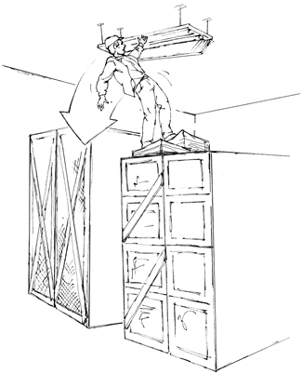
PAPÉIS E RESPONSABILIDADES DA GER./FISC. DE S&S
Programa de Comportamento Seguro:
  Diariamente o comportamentos de risco, ou ATOS inseguros causam acidentes no ambiente de trabalho;
  O Programa de Comportamento Seguro “PCS”, é uma ferramenta que tem como objetivo, identificar estas situações;
  Os profissionais de S&S do Projeto são responsáveis pelo levantamento dos itens de PCS;
Notes:
O PCS baseia-se na observação comportamental e no desenvolvimento da motivação das pessoas para manterem o hábito e a prática de comportamentos seguros e substituírem os inseguros, por meio de feedback e reforço positivo;
Os profissionais de S&S do FORNECEDOR DE SERVIÇO e da GERENCIADORA/ FISCALIZADORA DE S&S fazem observações dos comportamentos das pessoas durante um determinado período de tempo enquanto as pessoas estão executando suas tarefas;

Slide 59
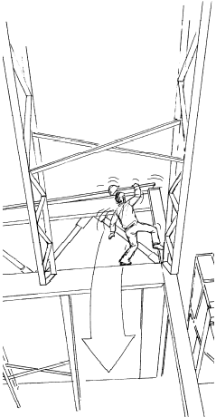
PAPÉIS E RESPONSABILIDADES DA GER./FISC. DE S&S
Programa de Comportamento Seguro:
  Os comportamentos observados durante a atividade rotineira são classificados em:
    Comportamentos Preocupantes;
    Comportamentos Seguros;
  Após o registro do comportamento, o profissional de S&S estimula a manutenção do comportamento seguro, ou orienta sobre o comportamento de risco;
Notes:
Baseado nos critérios estabelecidos no Relatório de Atividades Diárias, os observadores avaliam e registram se os Comportamentos das pessoas são Seguros ou Preocupantes, durante a realização da atividade;
Ao finalizar as observações, o observador retorna o feedback à pessoa que foi observada, estimulando-a a manter os comportamentos seguros e discutindo e aconselhando a mudar os comportamentos inseguros;

Slide 60
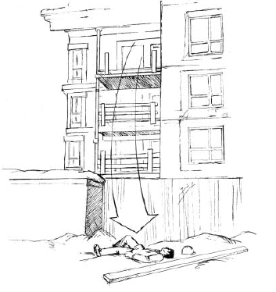
PAPÉIS E RESPONSABILIDADES DA GER./FISC. DE S&S
Programa de Comportamento Seguro:
  Os comportamentos observados são registrados em uma Ficha de Acompanhamento de PCS;
  Esta Ficha permanece no Quadro de Gestão à Vista para conhecimento dos interessados e ações dos líderes de equipe;
Notes:
O observador deve preencher os Comportamentos Preocupantes observados na frente de trabalho no Acompanhamento do PCS, localizado no Quadro de Gestão à Vista;
O Acompanhamento do PCS deve ser entregue pelo FORNECEDOR DE SERVIÇO à COORDENAÇÃO DE S&S, para controle e registro;
Os observadores do PCS devem seguir as seguintes etapas durante a observação:
Dirija-se para o local de ação;
Apresente-se e explique o que você está fazendo (o processo e os objetivos do PCS);
Certifique-se de que você tenha o entendimento do trabalho que está sendo executado;
Afaste-se um pouco e observe o trabalho sempre perguntando a si próprio: Como um incidente poderá ocorrer?
Gire em torno do trabalho para vê-lo de diferentes ângulos;
Preencha o item referente ao PCS no Relatório de Atividades Diárias;
Dê feedback imediato à pessoa observada;
Registre os Comportamentos Preocupantes no Acompanhamento do PCS;

Slide 61
PAPÉIS E RESPONSABILIDADES DA GER./FISC. DE S&S
Programa de Comportamento Seguro:
ATENÇÃO
O PCS É UM PROGRAMA COM CARÁTER DE ORIENTAÇÃO E MOTIVAÇÃO AO COMPORTAMENTO SEGURO, E NÃO UM PROGRAMA PUNITIVO

Slide 62
PAPÉIS E RESPONSABILIDADES DA GER./FISC. DE S&S
Patrulha de Segurança:
  As Patrulhas de Segurança são grupos de Profissionais do Projeto à nível de Gerencia que realizam inspeções nas frentes de trabalho com foco especifico em um determinado Tema ou Risco;
Notes:
Explicar que as patrulhas verificam os mesmos itens de inspeção verificados rotineiramente pelos profissionais à nível de Gerência do Projeto, como Coordenadores e Engenheiros, com a diferença de focarem um tema específico;

Slide 63
PAPÉIS E RESPONSABILIDADES DA GER./FISC. DE S&S
Patrulha de Segurança:
  As oportunidades de melhoria identificadas durante as Patrulhas de Segurança são registradas nas mesmas Fichas de Oportunidade de Melhoria utilizadas na rotina de S&S;
Notes:
Explicar que as oportunidades de melhoria levantadas pela Patrulha de segurança também irão compor a Ficha de Oportunidades de Melhoria fixada no Quadro de Gestão à Vista;
Estas Oportunidades de Melhoria irão ser discutidas em Reuniões de Rotina de S&S e fazer parte de indicadores demonstrativos do Projeto;

Slide 64
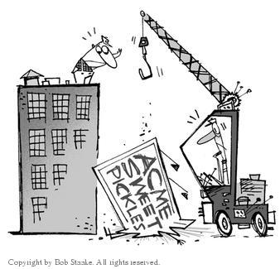
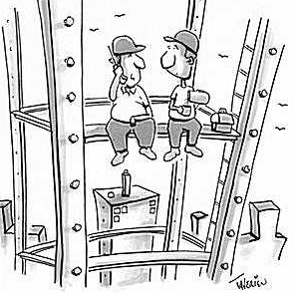
PAPÉIS E RESPONSABILIDADES DA GER./FISC. DE S&S
Paralisação de Atividades:
  As operações inseguras, que representem perigo imediato devem ser interrompidas imediatamente pelos Profissionais de S&S do Projeto;
Notes:
É importante enfatizar que a falta de uma APT na frente de serviço ou a presença de uma APT consistente também é motivo de paralisação de atividade;
Ex: de APT’s inconsistentes:
Atividade na frente de serviço não constante na APT;
Risco na atividade não constante na APT;
Atividade constante na APT que não irá ser realizada na frente de serviço (incoerência do documento);
Medidas adotadas insuficientes para controle do risco, etc;

Slide 65
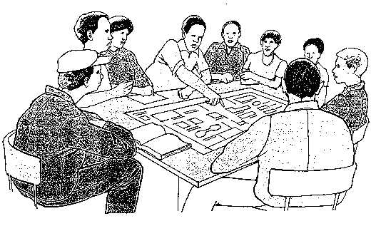
PAPÉIS E RESPONSABILIDADES DA GER./FISC. DE S&S
Paralisação de Atividades:
  Somente a COORDENAÇÃO DE S&S pode liberar o reinício das atividades após a verificação da efetiva implantação das ações solicitadas;
Notes:
Enfatizar que o reinício de uma atividade paralisada sem AUTORIZAÇÃO e consentimento da COORDENAÇÃO DE S&S, pode acarretar severas punições, multas e sanções à empresa e aos envolvidos;

Slide 66
INTRODUTÓRIO GERENCIAL
Parte I
Tópico 9 de 12
INFORMAÇÕES SOBRE SEGURANÇA
Premiações e Punições

Slide 67
INTRODUTÓRIO GERENCIAL
Parte I
Tópico 10 de 12
INFORMAÇÕES SOBRE SEGURANÇA
Serviços Médicos

Slide 68
INTRODUTÓRIO GERENCIAL
Parte I
Tópico 11 de 12
INFORMAÇÕES SOBRE SEGURANÇA
Auditorias de S&S

Slide 69

AUDITORIAS DE S&S
Processos de Auditoria;
  A COORDENAÇÃO DE S&S auditará todas as CONTRATADAS, conforme planejamento estabelecido em cronograma trimestral de auditorias, divulgado previamente a todas as CONTRATADAS;
  A realização da Auditoria é baseada em um plano prévio que contenha, no mínimo, as seguintes fases:
    Definição das atividades, empresas e áreas que serão inspecionadas;
    Informação aos trabalhadores com antecedência;
    Definição do Programa de Auditoria;
    Escolha da equipe de auditores;
    Análise dos resultados obtidos pela equipe de Auditoria anterior, inspeções e ocorrência de acidentes;

Slide 70
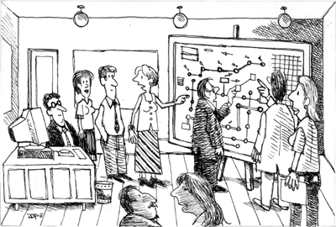
AUDITORIAS DE S&S
Processos de Auditoria;
  Existirá uma reunião de abertura com a participação dos auditores e dos responsáveis pelas áreas a serem auditadas para apresentação da programação;
  Durante as auditorias o auditor deve ser acompanhado de um representante da CONTRATADA;

Slide 71

AUDITORIAS DE S&S
Processos de Auditoria;
  As não conformidades evidenciadas serão registradas e apresentadas em uma reunião de encerramento com os responsáveis das áreas auditadas;
  A COORDENAÇÃO DE S&S, em conjunto com as CONTRATADAS e a VALE, estabelecerão o Plano de Ação para definição e aplicação de ações corretivas;

Slide 72
INTRODUTÓRIO GERENCIAL
Parte I
Tópico 12 de 12
INFORMAÇÕES SOBRE SEGURANÇA
Indicadores e Avaliação de Desempenho

Slide 73


INDICADORES E AVALIAÇÃO DE DESEMPENHO
Forma de Avaliação:
  A COORDENAÇÃO DE S&S irá coletar, consolidar e apresentar os resultados dos Indicadores de S&S nas Reuniões de S&S;
  Com base nos indicadores de S&S a CONTRATADA será avaliado mensalmente (Avaliação de Desempenho) através do Formulário – Avaliação de Desempenho de S&S;
  O percentual de atendimento mínimo desejável nesta avaliação deve ser de 80%, conforme pesos definidos pela VALE;
FORMULÁRIOS
Clique para abrir

Slide 74
INDICADORES E AVALIAÇÃO DE DESEMPENHO
Forma de Avaliação:
  São estabelecidos os seguintes Indicadores de S&S:
    Taxa de Freqüência de Acidentes – Com Perda de Tempo (CPT);
    Taxa de Freqüência de Acidentes – Sem Perda de Tempo (SPT);
    Taxa de Gravidade de Acidentes;
    Observações de PCS Previstas X Realizadas;
    Inspeção de Frente de Trabalho Previstas X Realizadas;
    Índice de Oportunidades de Melhoria identificadas nas Inspeções de Frente de Trabalho cumpridas e não cumpridas no prazo;
    Qualidade do Dialogo de Segurança e Saúde Ocupacional (DSS) avaliado diariamente em campo;

